Slide 1


Slide 2
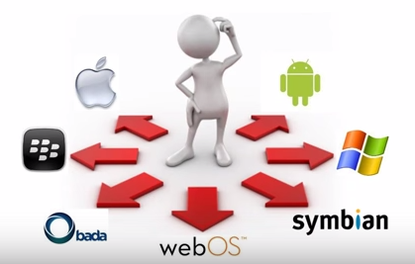
Arquitectura

Slide 3
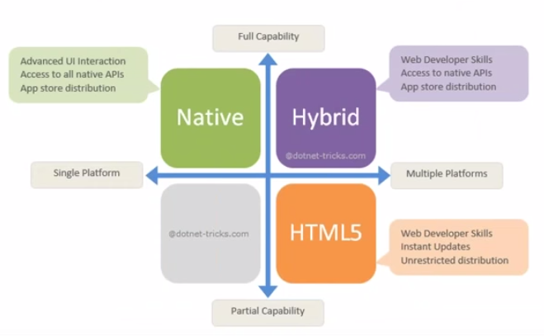
Aplicación nativa vs aplicación hibrida

Slide 4
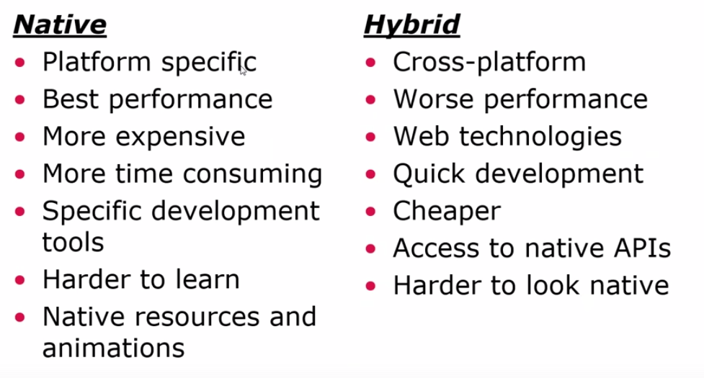

Slide 5

Algunas plataformas hibridas

Slide 6
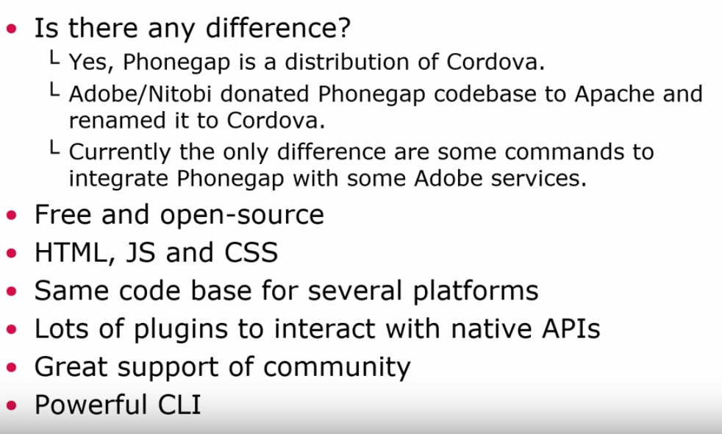
Phonegap/Cordova

Slide 7
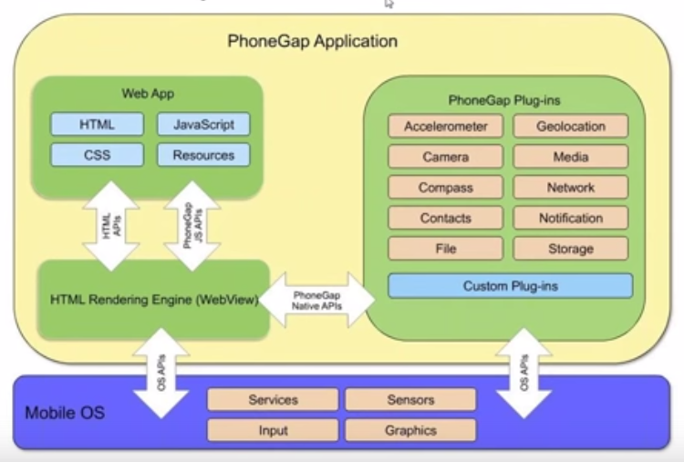
Arquitectura phonegap/cordova

Slide 8
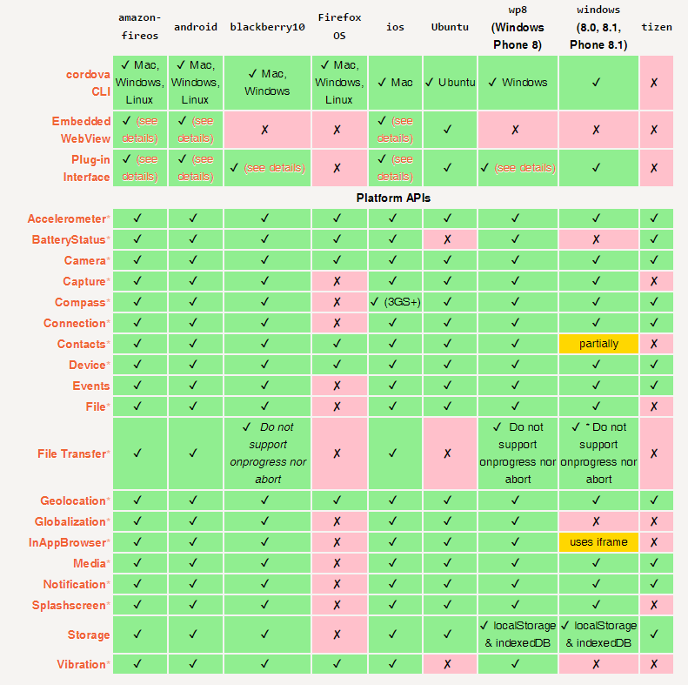

Slide 9


Slide 10
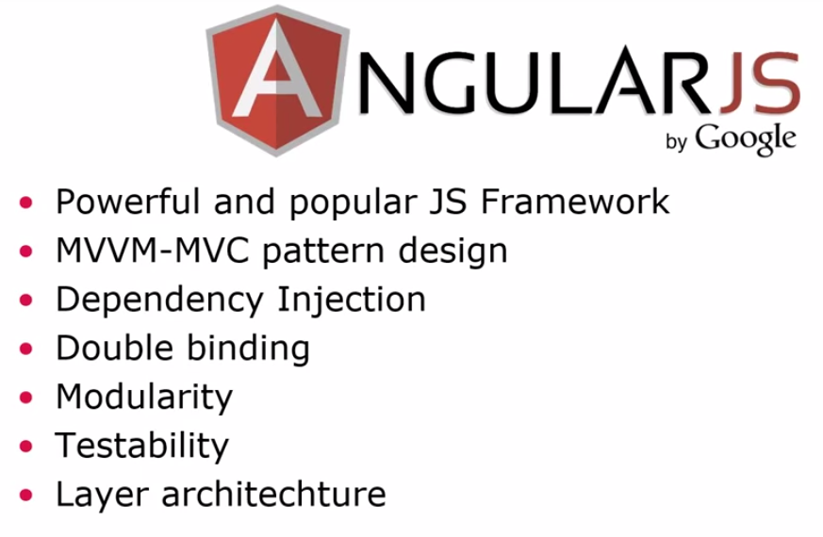

Slide 11


Slide 12
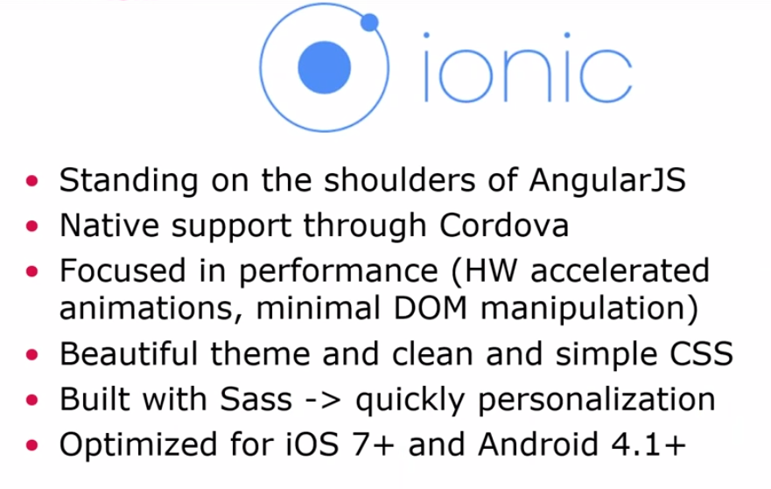

Slide 13
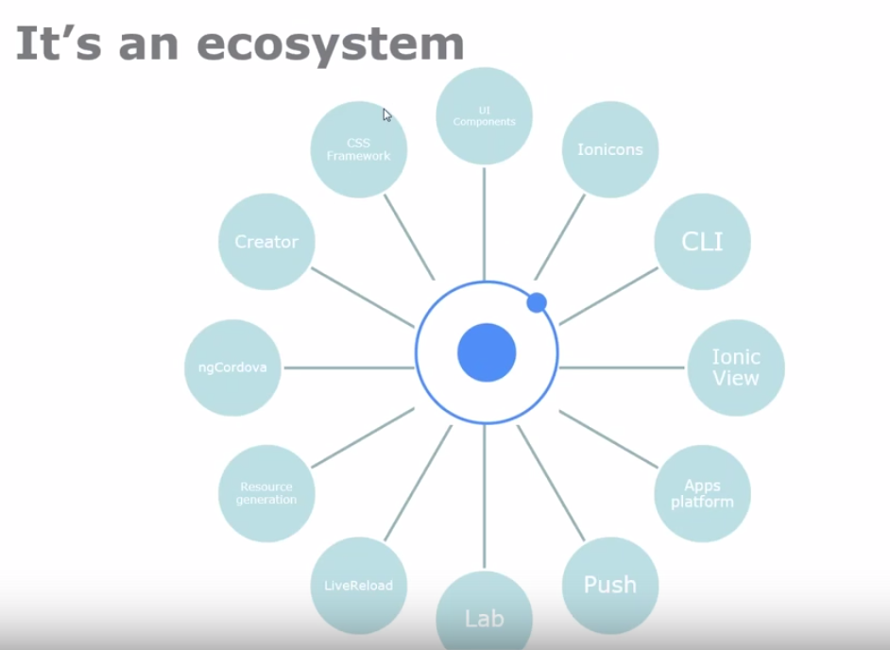

Slide 14



Slide 15
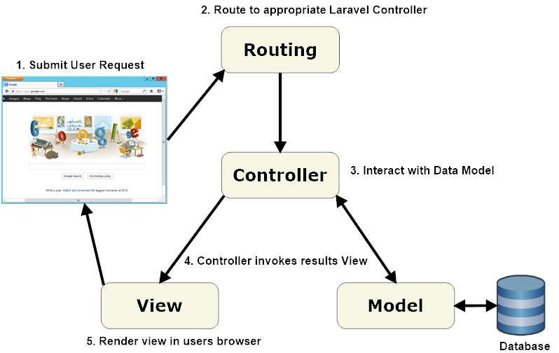

Slide 16


